Slide 1
Social
Economic
Networkers

Slide 2
Social
¿Quiénes
Economic
Somos?
Networkers
"Ние сме поколението на социално-икономическата промяна".
“Somos la Generación del Cambio Socioeconómico”

Slide 3
Nuestra
misión
Ангажирани с
промяна и трансформация
Comprometidos con el
cambio y la transformación
Кой
Ние сме социално-икономическо движение
¿Quiénes
Somos un Movimiento Socioeconómico
Ние сме?
Somos?
Social Economic Networkers

Slide 4
Nuestra
misión
Нашият
мисия
Crecimiento Personal
Contribución Social
Prosperidad Financiera
Лично израстване
Социален принос
Финансов просперитет
Social Economic Networkers

Slide 5
$
Какво е
¿Qué
бихте направили с
harías con
tiempo, dinero y salud?
време, пари и здраве?
Social Economic Networkers

Slide 6
Las formas
Формулярите
de generar ingresos
да генерира приходи
han cambiado.
са се променили.

Slide 7
да генерирате
2 formas
2 начина
доход
de generar
ingresos
en este tiempo
в този момент

Slide 8
Служител (40 - 50 години)
Empleado (40 - 50 años)
Фиксирано работно време
(8 - 12) часа на ден
Horario Fijo (8 – 12) horas al día
Модел
Modelo
Ingreso Limitado - Salario
Ограничени доходи - заплата
No heredable
Tradicional
Ненаследствен
Традиционен
Sacrificas tiempo por dinero
Жертвате време за пари
Social Economic Networkers

Slide 9
Empresario en Redes (2 - 5 años)
Horario Flexible (2 - 3 horas diarias)
Modelo
Ingresos Ilimitados
Empresarial
Heredable
Tomas control
de tu vida

Slide 10
tú
¿Qué opción prefieres ?
¿Sabía usted que 3 de cada 4 personas que
triunfan lo hacen con un negocio propio?
Social Economic Networkers

Slide 11
La alternativa
tiempo
para este

Slide 12
¿Qué hacemos?
Generamos ingresos por medio de construir una comunidad.
Las redes
¿Cómo lo hacemos?
de mercadeo
Conecta,
Consume,
La mejor manera para sobresalir en la nueva economía.
¡Gana!

Slide 13
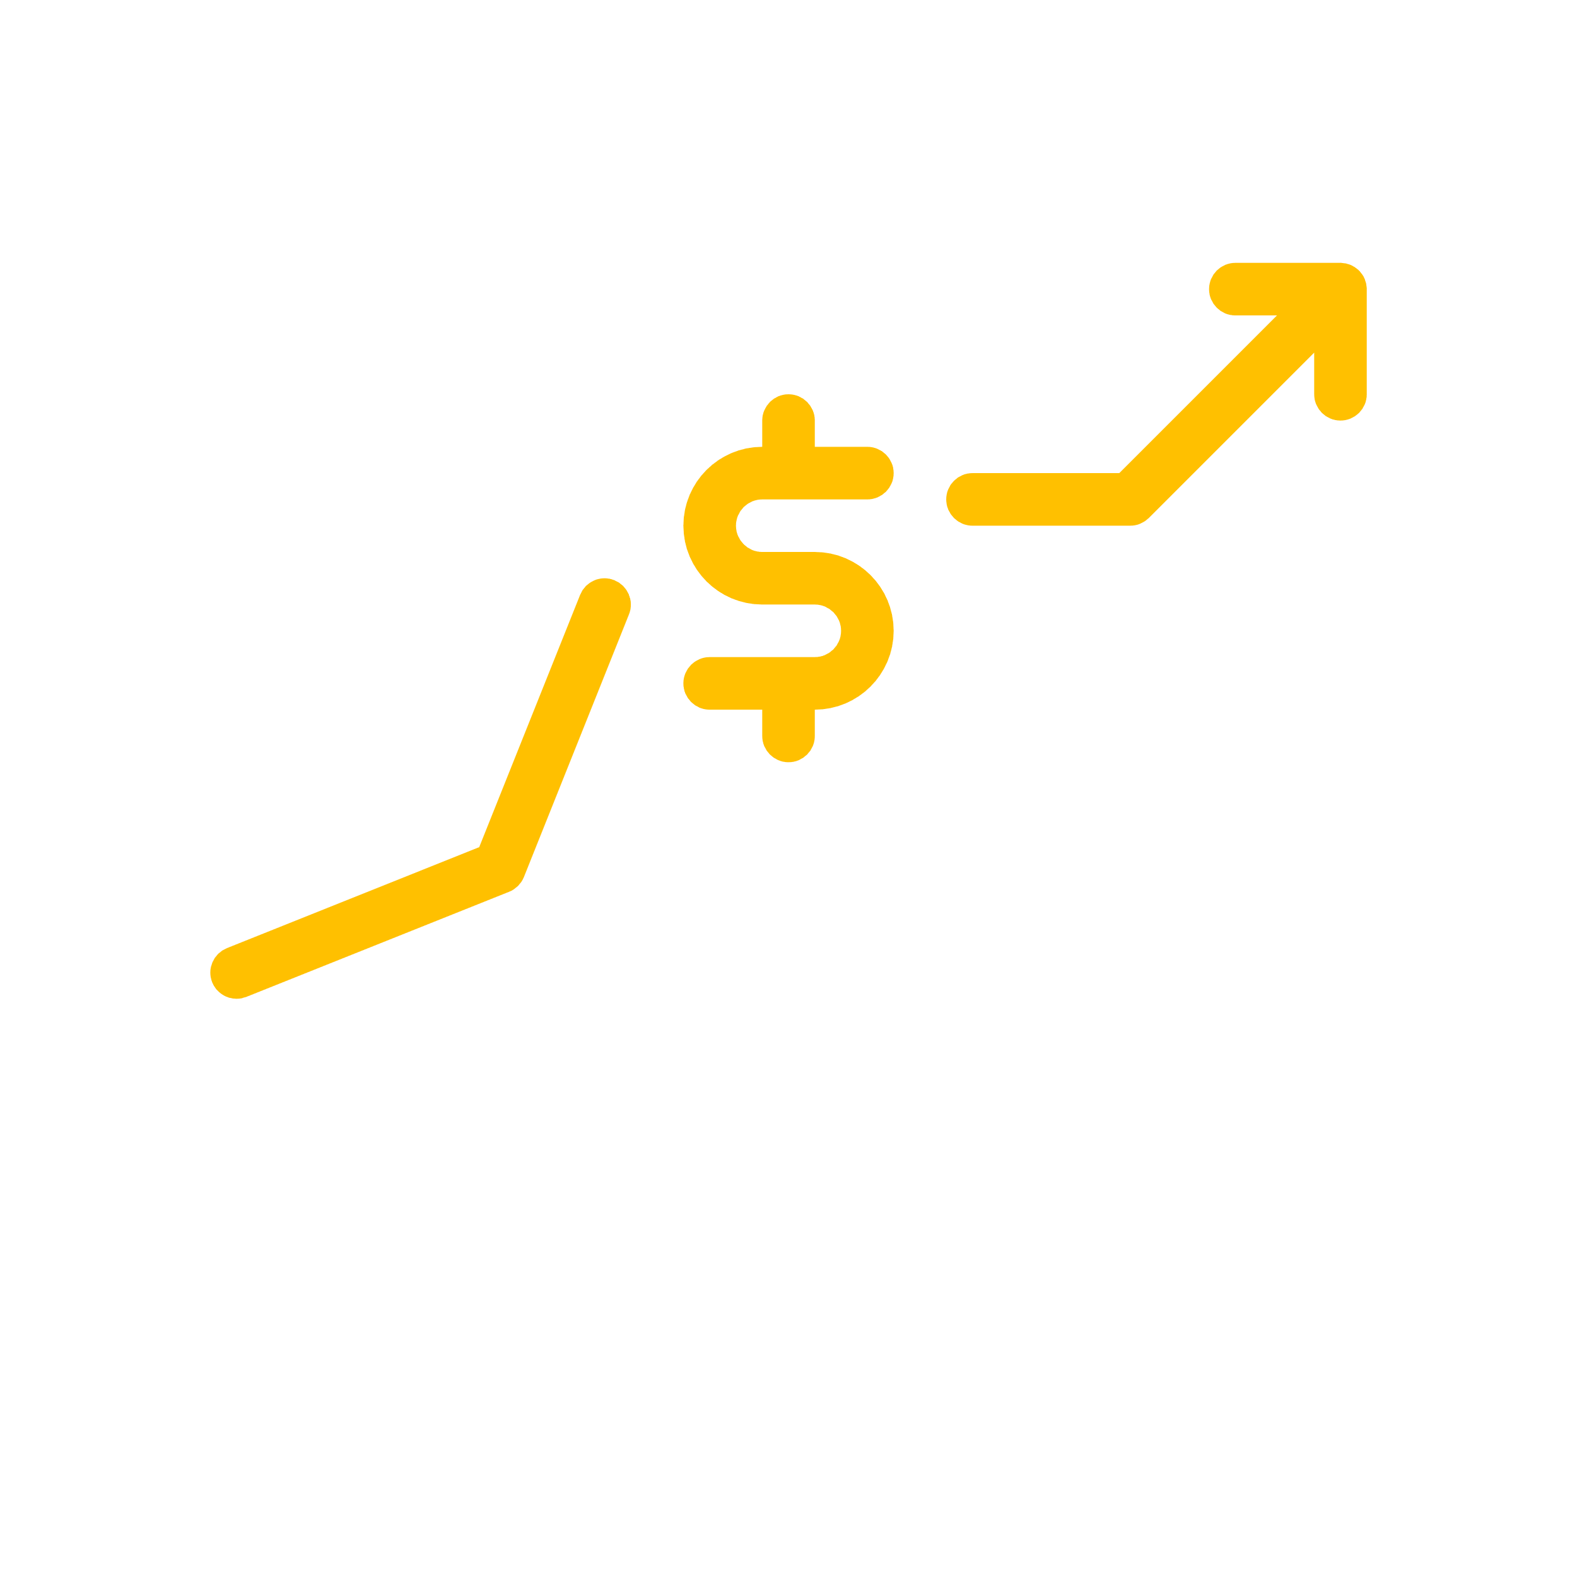
Beneficios
De ser un empresario en redes
Desde
cualquier lugar
Alcance global
Mínima inversión
Resistente a la economía
Sistema educativo
Seguridad
Libertad de tiempo
Equipo de apoyo
Divertido

Slide 14
Las Plataformas de
la Nueva Economía

Slide 15
Las Plataformas de la Nueva Economía
Tecnología, Aplicaciones y Comercio Electrónico
Acceso a una Plataforma de Marca Global Establecida
Participar de la Globalización
Económica
La Megatendencia de los Negocios con base en el Hogar
Interconectividad por Redes

Slide 16
plataforma
La que nos respalda:

Slide 17
Productos orientados a la Mega tendencia del Bienestar.
Productos exclusivos,
patentados con respaldo científico e investigación.
25 años
de trayectoria con oficinas a nivel mundial.

Slide 18
Salud
Nutrición
y

Slide 19
Control
Peso
de

Slide 20
Anti
envejecimiento

Slide 21
Cuidado
Personal

Slide 22
Ganar Dinero con
es
Fácil, simple
y divertido

Slide 23
Descuento + 25% excedente de 100 LP
Venta directa

Slide 24
Gratis!
¡Participa para ganar productos
Plus
15%
Beneficio Adicional
Inscríbete
Obtén
Canjea
en el programa de Lealtad al ordenar tus productos favoritos con envío automático
Un 15% en puntos de lealtad
Los puntos de lealtad por productos 4Life Gratis de tu elección
Recibe el producto de regalo del Mes cuando mantienes una orden mensual del Programa del Lealtad de 125 LP
La ganancia de los distribuidores en esta presentación no son necesariamente representaciones de los ingresos que un distribuidor ganará durante su participación en el LIFE REWARDS Plan. El contenido de esta presentación no debe ser considerado como una garantía o proyección de las ganancias o ingresos reales. Cualquier representación o garantía de ganancias podría ser errónea. El éxito con 4life es solo el resultado de los esfuerzos de ventas exitosas las cuales requieren arduo trabajo, diligencia y liderazgo. El éxito de cualquier distribuidor depende de la efectividad con que ejerciten estos atributos.

Slide 25
27
3
9
40€
160€
640€
La ganancia de los distribuidores en esta presentación no son necesariamente representaciones de los ingresos que un distribuidor ganará durante su participación en el LIFE REWARDS Plan. El contenido de esta presentación no debe ser considerado como una garantía o proyección de las ganancias o ingresos reales. Cualquier representación o garantía de ganancias podría ser errónea. El éxito con 4life es solo el resultado de los esfuerzos de ventas exitosas las cuales requieren arduo trabajo, diligencia y liderazgo. El éxito de cualquier distribuidor depende de la efectividad con que ejerciten estos atributos.

Slide 26
Nivel 1
Nivel 2
Nivel 3
600 LP
1,400 LP
2,500 LP
25%
12%
5%
Ganas 338.00€
115€+128€+95€=
La ganancia de los distribuidores en esta presentación no son necesariamente representaciones de los ingresos que un distribuidor ganará durante su participación en el LIFE REWARDS Plan. El contenido de esta presentación no debe ser considerado como una garantía o proyección de las ganancias o ingresos reales. Cualquier representación o garantía de ganancias podría ser errónea. El éxito con 4life es solo el resultado de los esfuerzos de ventas exitosas las cuales requieren arduo trabajo, diligencia y liderazgo. El éxito de cualquier distribuidor depende de la efectividad con que ejerciten estos atributos.

Slide 27
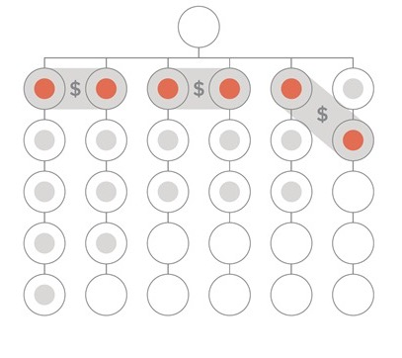
Por cada dos clientes nuevos y existentes, que compren un paquete GO 2 durante un mes – en dos patas distintas – el Matriculador calificará para un bono mensual.
200 LP:
20€
(2) Paquetes
400 LP:
40€
(2) Paquetes
80€
(2) Paquetes
800 LP:
La ganancia de los distribuidores en esta presentación no son necesariamente representaciones de los ingresos que un distribuidor ganará durante su participación en el LIFE REWARDS Plan. El contenido de esta presentación no debe ser considerado como una garantía o proyección de las ganancias o ingresos reales. Cualquier representación o garantía de ganancias podría ser errónea. El éxito con 4life es solo el resultado de los esfuerzos de ventas exitosas las cuales requieren arduo trabajo, diligencia y liderazgo. El éxito de cualquier distribuidor depende de la efectividad con que ejerciten estos atributos.

Slide 28
10 clientes repetitivos
Acumulan 500 LP x 25%
Ganas 95.00€
La ganancia de los distribuidores en esta presentación no son necesariamente representaciones de los ingresos que un distribuidor ganará durante su participación en el LIFE REWARDS Plan. El contenido de esta presentación no debe ser considerado como una garantía o proyección de las ganancias o ingresos reales. Cualquier representación o garantía de ganancias podría ser errónea. El éxito con 4life es solo el resultado de los esfuerzos de ventas exitosas las cuales requieren arduo trabajo, diligencia y liderazgo. El éxito de cualquier distribuidor depende de la efectividad con que ejerciten estos atributos.

Slide 29
Descuento
Por volumen
Consumo personal
600 LP
Calificación Negocio
-100 LP
500 LP
x 25%
Ganas 95.00€

Slide 30
Precio
Mayorista
Vendes producto
260.00€
Costo minorista
200.00€
Ganas 60€

Slide 31
Ahora..
¡Saquemos cuentas!
Programa de Lealtad 15% de tus compras para canjear + producto gratis
Bono constructor 2da Fase
160.00€
Bono Rápido
338.00€
GO2Bonus
20.00€
Mi Tienda
95.00€
Descuento Volumen Personal
95.00€
¡Nada mal para alguien que está empezando!
Venta Directa
60.00€
¿Verdad?
Ganas $768.00€

Slide 32
Bono
X Niveles
36
1,296
6
216
23€
900€
3,820€
16,444€
La ganancia de los distribuidores en esta presentación no son necesariamente representaciones de los ingresos que un distribuidor ganará durante su participación en el LIFE REWARDS Plan. El contenido de esta presentación no debe ser considerado como una garantía o proyección de las ganancias o ingresos reales. Cualquier representación o garantía de ganancias podría ser errónea. El éxito con 4life es solo el resultado de los esfuerzos de ventas exitosas las cuales requieren arduo trabajo, diligencia y liderazgo. El éxito de cualquier distribuidor depende de la efectividad con que ejerciten estos atributos.

Slide 33
Sistema de Gestión Empresarial Virtual
Probado

Slide 34
Sistema de Gestión Empresarial Virtual
Probado

Slide 35
Opciones
para empezar
Cliente Salud
Distribuidor Lineal
Desarrollador Residual
Social Economic Networkers

Slide 36
¿Cómo empezar
a ganar ingresos?
Inscríbete
Activa tu código (elije su Paquete Esencial)
Regístrate en el Programa de Lealtad
Comparte para generar ingresos

Slide 37
¿Qué espera para hacer sus sueños una realidad?
de su futuro!
¡Es hora de encargarse

Slide 38
Bienvenidos al
Cambio Socio-Económico

